Slide 1









UBND QUẬN DƯƠNG KINH
TRƯỜNG TIỂU HỌC ANH DŨNG
TIẾNG VIỆT
Bài 7: HOA PHƯỢNG

Slide 2

Tranh vẽ hoa gì?
Em biết gì về loài hoa này?

Slide 3
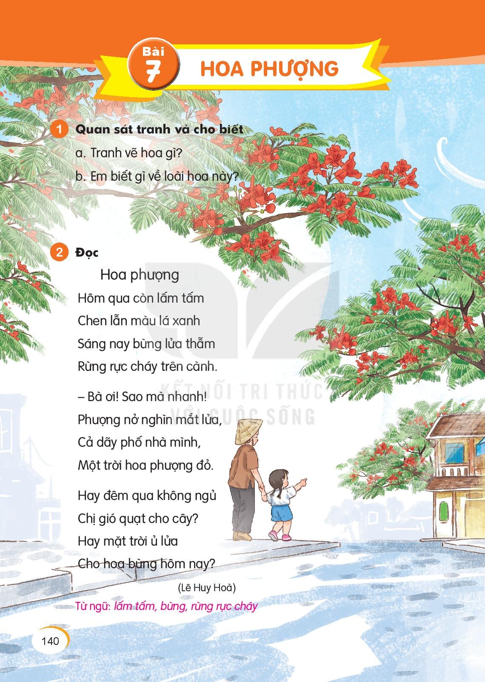


Slide 4

Hoa phượng
1
Hôm qua còn lấm tấm
Chen lẫn màu lá xanh
Sáng nay bừng lửa thẫm
Rừng rực cháy trên cành.
2
3
4
- Bà ơi! Sao mà nhanh!
Phượng nở nghìn mắt lửa,
Cả dãy phố nhà mình,
Một trời hoa phượng đỏ.
5
6
7
8
9
Hay đêm qua không ngủ
Chị gió quạt cho cây?
Hay mặt trời ủ lửa
Cho hoa bừng hôm nay?
10
11
12
Lê Huy Hòa

Slide 5

Hoa phượng
1
Hôm qua còn lấm tấm
Chen lẫn màu lá xanh
Sáng nay bừng lửa thẫm
Rừng rực cháy trên cành.
2
- Bà ơi! Sao mà nhanh!
Phượng nở nghìn mắt lửa,
Cả dãy phố nhà mình,
Một trời hoa phượng đỏ.
3
Hay đêm qua không ngủ
Chị gió quạt cho cây?
Hay mặt trời ủ lửa
Cho hoa bừng hôm nay?
Lê Huy Hòa

Slide 6
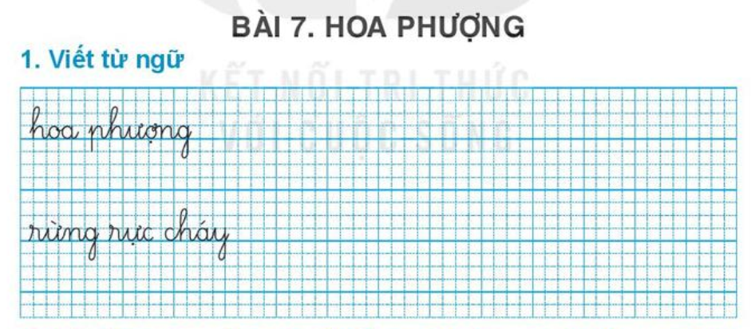

Slide 7
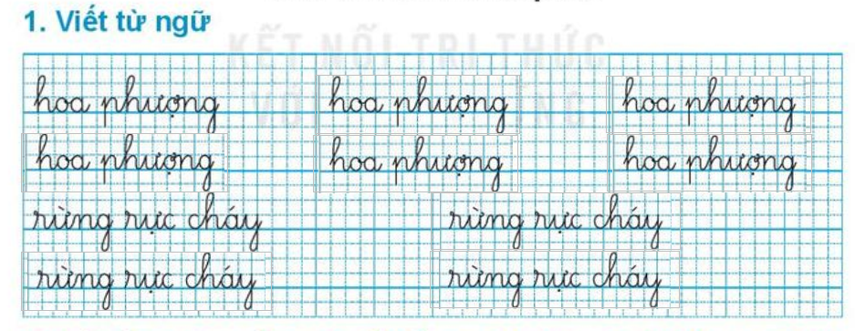

Slide 8
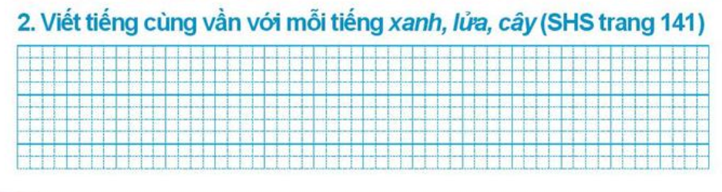
3. Tìm tiếng cùng vần với mỗi tiếng xanh, lửa, cây
xanh: cành, nhanh, chanh, thanh, hạnh, cành, bánh, …
lửa: xưa, sửa, sữa, lựa, thưa, cưa, mưa, …
cây: mây, tẩy, lấy, sấy, xây, đây, thấy, …

Slide 10
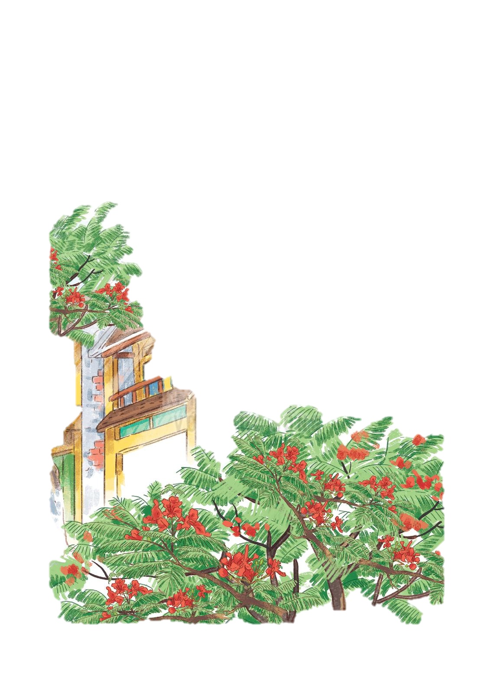
a. Những câu thơ nào cho biết hoa phượng nở rất nhiều ?
Phượng nở nghìn mắt lửa,
Một trời hoa phượng đỏ

Slide 11
b. Trong bài thơ, cây phượng được trồng ở đâu?
Hoa phượng được trồng ở góc phố
(Cả dãy phố nhà mình/ Một trời hoa phượng đỏ.)

Slide 12
c. Theo bạn nhỏ, chị gió và mặt trời đã làm gì giúp cây phượng nở hoa?
Chị gió quạt cho cây
Mặt trời ủ lửa

Slide 13

5. Học thuộc hai khổ thơ đầu
Hoa phượng
Hôm qua còn lấm tấm
Chen lẫn màu lá xanh
Sáng nay bừng lửa thẫm
Rừng rực cháy trên cành.
- Bà ơi! Sao mà nhanh!
Phượng nở nghìn mắt lửa,
Cả dãy phố nhà mình,
Một trời hoa phượng đỏ.

Slide 14

Hoa phượng
Hôm qua còn lấm tấm
Chen lẫn màu lá xanh
Sáng nay bừng lửa thẫm
Rừng rực cháy trên cành.
- Bà ơi! Sao mà nhanh!
Phượng nở nghìn mắt lửa,
Cả dãy phố nhà mình,
Một trời hoa phượng đỏ.
Lê Huy Hòa

